Slide 1


TRƯỜNG TIỂU HỌC THỊ TRẤN TAM ĐƯỜNG
GD & ÑT
NĂM HỌC 2023 - 2024
GIÁO VIÊN THỰC HIỆN: HOÀNG THỊ THƯƠNG

Slide 2

KHỞI ĐỘNG
Nhìn hành động hoặc gợi ý đoán con vật
Cách chơi: Một bạn nhìn hình con vật dùng hành động hoặc lời giải thích (không được nói tên con vật) để các bạn đoán tên con vật; ai đoán đúng nhất, nhanh nhất là người chiến thắng

Slide 3







Slide 4




Chọn 1 trong 2 đề dưới đây
Đề 1: Miêu tả một con vật mà em đã chăm sóc và gắn bó.
Đề 2: Miêu tả một con vật mà em được quan sát trên ti vi hoặc phim ảnh mà em yêu thích.

Slide 5






Theo em để lập được dàn ý cho bài văn em cần chuẩn bị những gì?

Slide 6
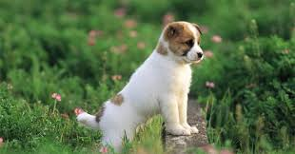
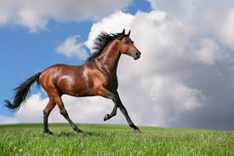
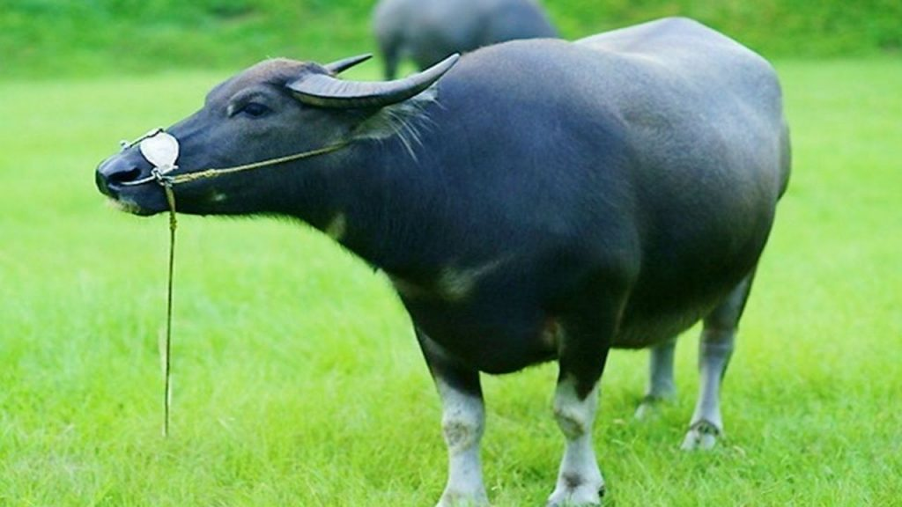
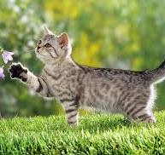
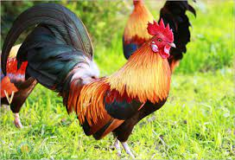
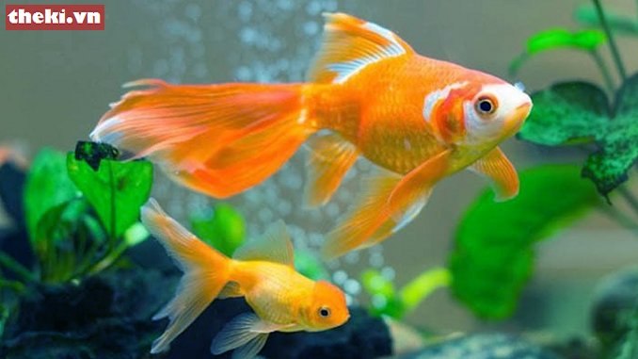
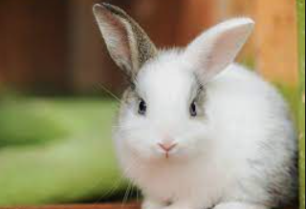
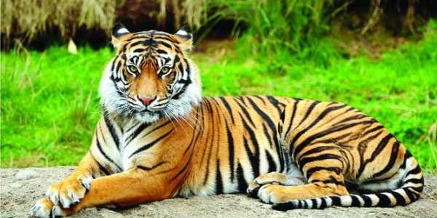
Bước 1: Lựa chọn con vật để miêu tả.
Bước 2: Quan sát hoặc nhớ lại kết quả đã quan sát.
Bước 3: Lựa chọn trình tự miêu tả. (mở bài, thân bài, kết bài)
Chuẩn bị

Slide 7
Theo em dàn ý bài văn miêu tả con vật được như thế nào?

Slide 8

1. Mở bài
Giới thiệu về con vật ( trực tiếp, gián tiếp)
Dàn ý bài văn miêu tả con vật
Tả bao quát
Đặc điểm ngoại hình
v
Tả chi tiết
2. Thân bài
Hoạt động và thói quen
v
Nêu tình cảm của em với con vật (hoặc cảm xúc, suy nghĩ, điều mong muốn,…) đối với con vật ( Mở rộng và không mở rộng)
3. Kết bài

Slide 9




Con vật định tả là con gì?
Tên nó là gì?
Trực tiếp
Do ai nuôi?
Em có thích nó không?
1. Mở bài
Bài hát
Câu thơ
Gián tiếp
Con vật
định tả
Kỷ niệm
Câu chuyện

Slide 10


Giống loài
Màu sắc
Tả bao quát
Thời gian nuôi
Thân hình
Đầu: tai, miệng, mắt, mũi
2. Thân bài
Tiếng kêu
Tả chi tiết
Bộ lông
Chân, đuôi
Ăn, ngủ
Điệu bộ, đi, đứng
Tả hoạt động
Thói quen
Bắt mồi

Slide 11


Tình cảm của em
Không mở rộng
Mong muốn của em
3. Kết bài
Vị trí của con vật đối với em
Mở rộng
Biệt hiệu, biệt danh
Kỷ niệm

Slide 12
1. Mở bài
Giới thiệu về con vật ( trực tiếp, gián tiếp)
Dàn ý bài văn miêu tả con vật
Tả bao quát
Đặc điểm ngoại hình
v
Tả chi tiết
2. Thân bài
Hoạt động và thói quen
v
Nêu tình cảm của em với con vật (hoặc cảm xúc, suy nghĩ, điều mong muốn,…) đối với con vật ( Mở rộng và không mở rộng)
3. Kết bài

Slide 13

Chia sẻ

Slide 14

Ví dụ
1. Mở bài
Mẹ em có nuôi một chú gà trống được khá lâu rồi.
2. Thân bài
- Tả bao quát hình dáng chú gà trống:
+ Màu sắc: lông màu đen pha chút màu trắng, xanh và màu đỏ tía.
+ Hình dáng: to.
- Tả chi tiết:
+ Bộ lông: màu đen xanh, hai cánh to, úp sát vào thân hình. Lông ở cánh óng mượt, óng ánh sắc vàng đỏ.
+ Đầu to, oai vệ. Mắt tròn, đen. Mỏ gà màu vàng sậm, cứng, mổ thóc nhanh nhẹn. Mào gà đỏ chót, xoăn như đóa hoa đỏ.
+ Đùi gà to, mập mạp, chắc nịch.
+ Chân có cựa sắc, vảy sừng màu vàng cứng.
+ Đuôi cong vồng, lông óng mượt, pha lẫn nhiều màu sắc rất đẹp.
- Hoạt động và thói quen:
+ Mỗi buổi sáng, chú đều gáy to gọi cả nhà dậy.
+ Chú đi loanh quanh trong vườn mổ thóc, bới giun.
3. Kết bài
Em rất yêu chú gà. Em coi chú gà như một người bạn của em

Slide 15

Gợi ý chỉnh sửa dàn ý
Lựa chọn được các đặc điểm nổi bật của con vật.
Các ý trong phần thân bài được sắp xếp hợp lí.

Slide 16


Nghe thầy cô nhận xét bài làm và chỉnh sửa bài

Slide 17

Vận dụng

Slide 18
RUNG CHUÔNG VÀNG
Chọn đáp án đúng

Slide 19
Câu 1
Thường nằm đầu hè
Giữ cho nhà chủ
Người lạ nó sủa
Người quen nó mừng
Là con gì?
A. Con gà
B. Con chó
C. Con trâu
10
3
8
9
7
5
4
2
6
0
1
HÕt giê

Slide 20
Câu 2
Con gì tai thính mắt tinh.
Nấp trong bóng tối ngồi rình chuột qua.
A. Con mèo
B. Con báo
C. Con chó
10
3
8
9
7
5
4
2
6
0
1
HÕt giê

Slide 21
Con gì mào đỏ
Gáy ò ó o…
Sáng sớm tinh mơ
Gọi người thức giấc?
Câu 3
Con vịt
B. Con gà mái
C. Con gà trống
3
8
9
7
5
4
2
10
6
0
1
HÕt giê

Slide 22
Con gì ăn no.
Bụng to mắt bíp.
Mồm kêu ụt ịt.
Nằm thở phì phò.
Câu 4
A. Con hà mã
B. Con lợn
C. Con voi
10
3
8
9
7
5
4
2
6
0
1
HÕt giê

Slide 23
Câu 5
Con gì tai thính mắt tinh.
Nấp trong bóng tối ngồi rình chuột qua.
A. Con mèo
B. Con báo
C. Con chó
10
3
8
9
7
5
4
2
6
0
1
HÕt giê

Slide 24
Câu 5
Bài văn miêu tả gồm mấy phần,
đó là những phần nào?
A. 3 , mở bài, thân bài, kết bài
B. 2, mở bài, kết bài
C. 2, mở bài và thân bài
10
3
8
9
7
5
4
2
6
0
1
HÕt giê

Slide 25

Bắt chước hành động con vật mà em thích (bắt chước tiếng gáy của gà, hành động bới thóc, bắt chước tiếng sủa của chó, của mèo hoặc hành động rình bắt chuột của mèo)

Slide 26



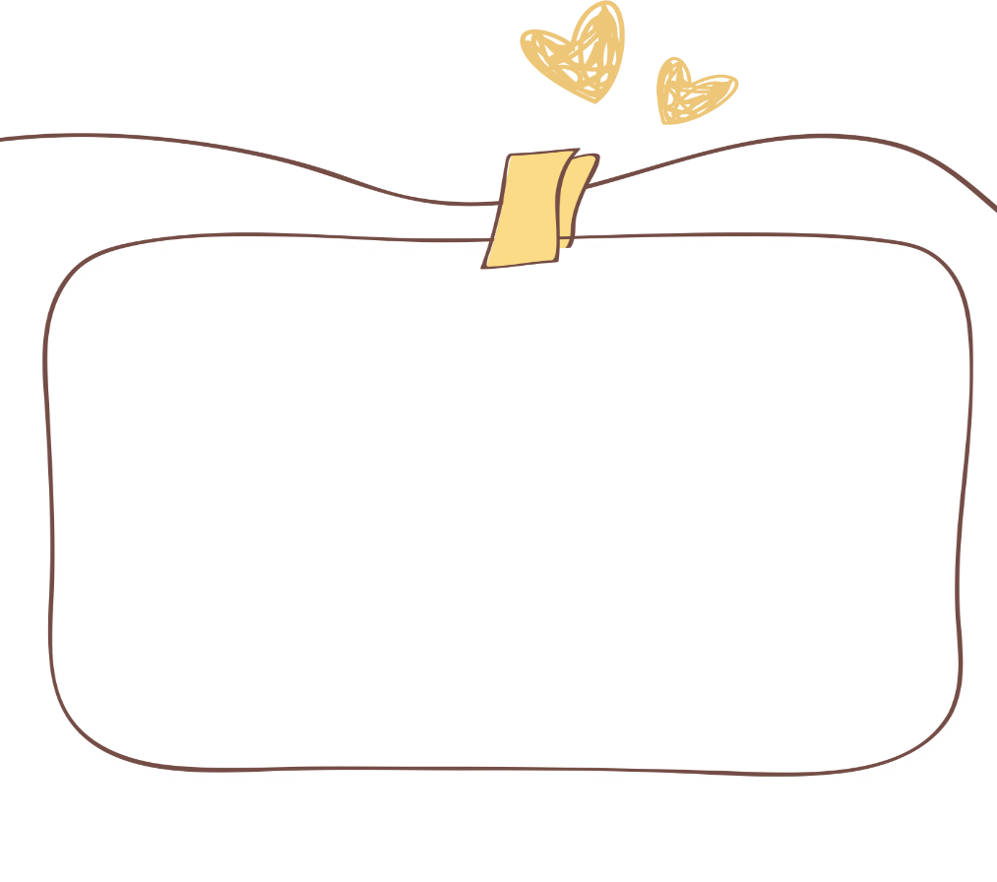

Các em tiếp tục
hoàn thành bài.
Chuẩn bị bài sau nhé!

Slide 27


Chân thành cảm Quý Thầy Cô đã yêu thích, tin tưởng và ủng hộ Hương Thảo – Zalo 0972115126!
Mong rằng tài liệu này sẽ giúp Quý Thầy Cô gặt hái được nhiều thành công trong sự nghiệp trồng người.
Để biết thêm nhiều tài nguyên hay các bạn hãy truy cập Facebook: https://www.facebook.com/huongthaoGADT

Slide 28
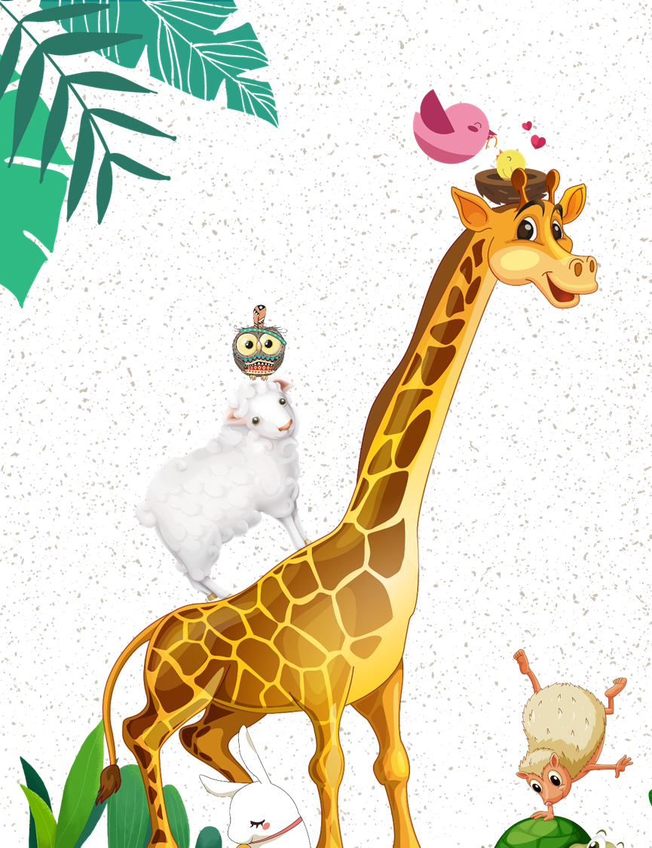

Điểm cần lưu ý khi viết bài văn miêu tả con vật là gì?
Bố cục bài viết: 3 phần: mở bài, thân bài, kết bài.
Lựa chọn những đặc điểm nổi bật của con vật như thân, mắt, mũi, bộ lông, chân….
Khi miêu tả con vật thì sử dụng từ ngữ trong sáng, rõ ràng, mạch lạc, sử dụng các biện pháp so sánh, nhân hóa cho bài văn thêm sinh động…
Trình bày bài viết đủ 3 phần, rõ sàng, sạch đẹp.

